Slide 1
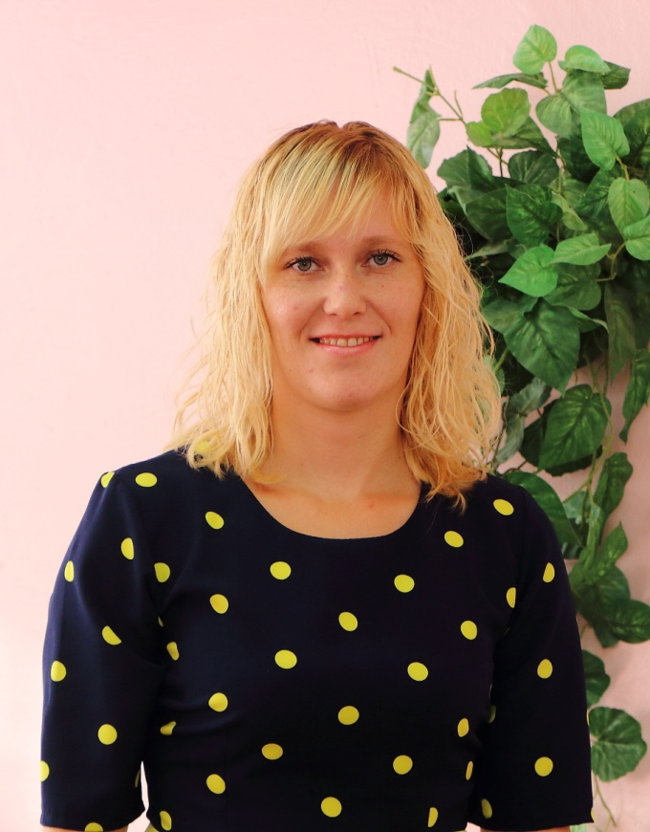
Дата рождения: 28.10.1986 г. Профессиональное образование: студентка 5 курса МГПИ им. М.Е. Евсевьева, ф-т «Педагогического и художественного образования» по профилю «Дошкольное образование» Стаж педагогической работы (по специальности): 3 года Общий трудовой стаж: 9 лет Квалификационная категория: соответствие занимаемой должности Дата последней аттестации: 03.12.2015 г. Занимаемая должность: воспитатель
Министерство образования РМ
ПОРТФОЛИО
Улитиной
Елены Петровны
воспитателя структурного подразделения «Детский сад №13 комбинированного вида» МБДОУ «Детский сад «Радуга» комбинированного вида» Рузаевского муниципального района

Slide 2
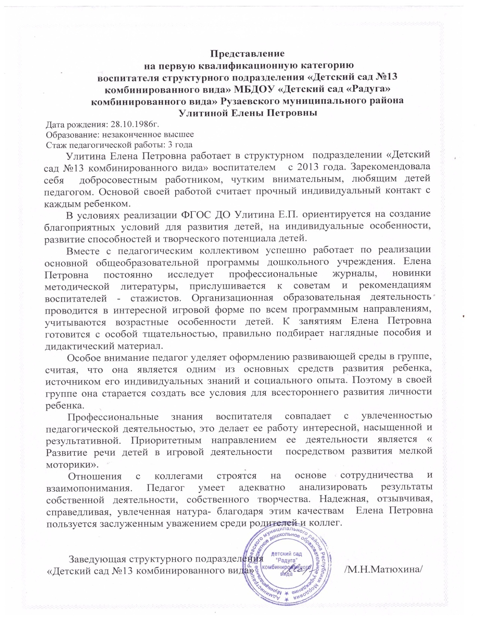

Slide 3
1. Применение информационно-коммуникативных технологий

Slide 4
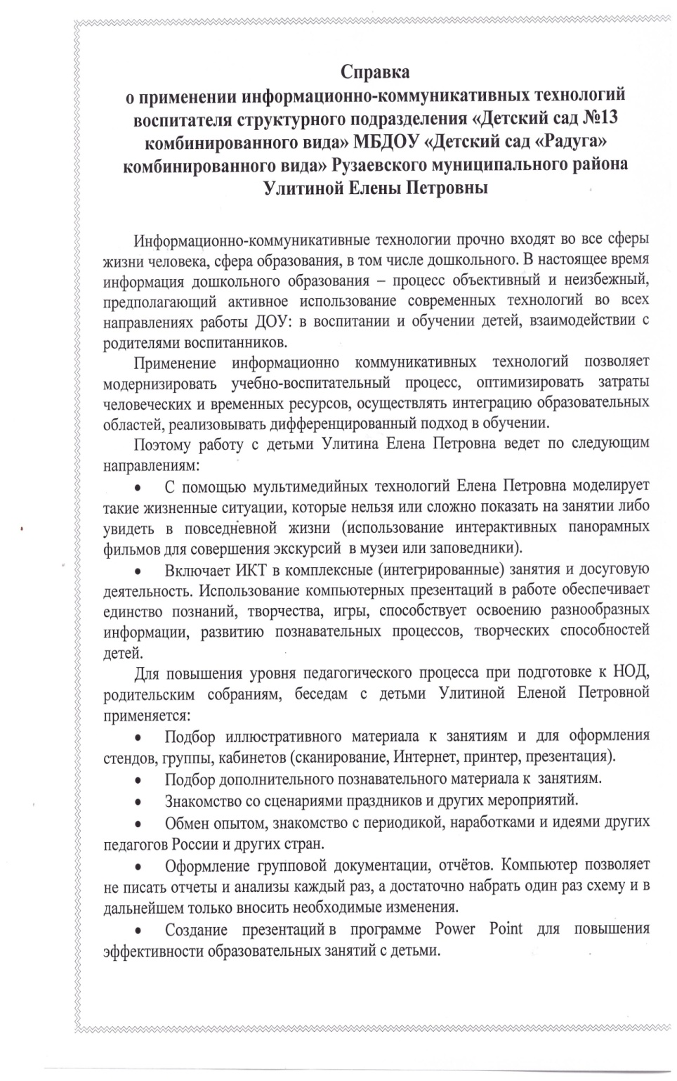
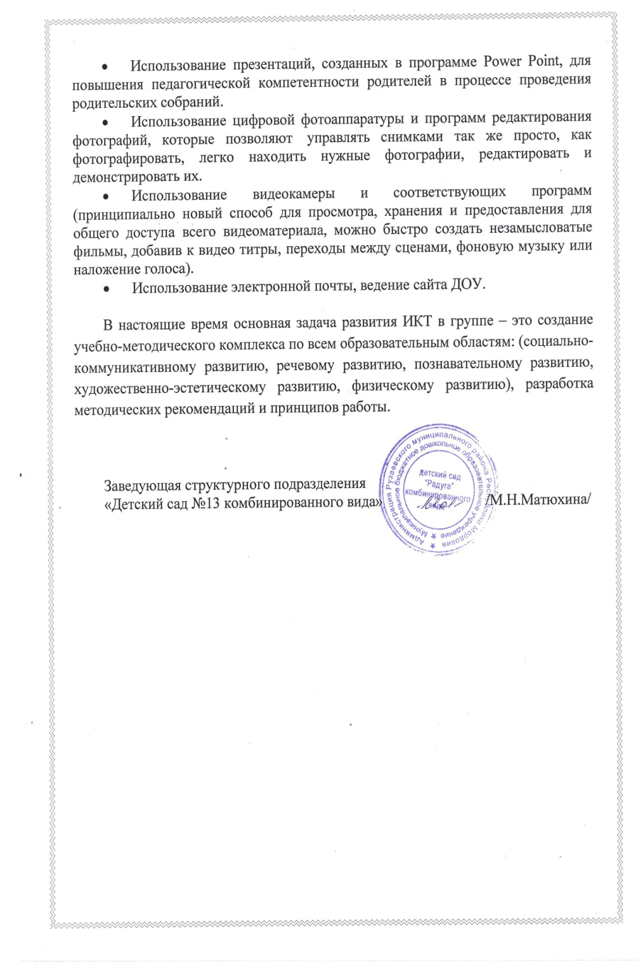

Slide 5
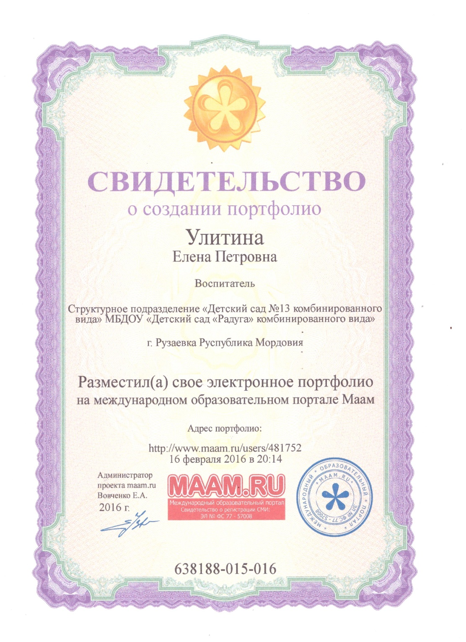

Slide 6
2. Участие в инновационной (эксперементальной) деятельности

Slide 7
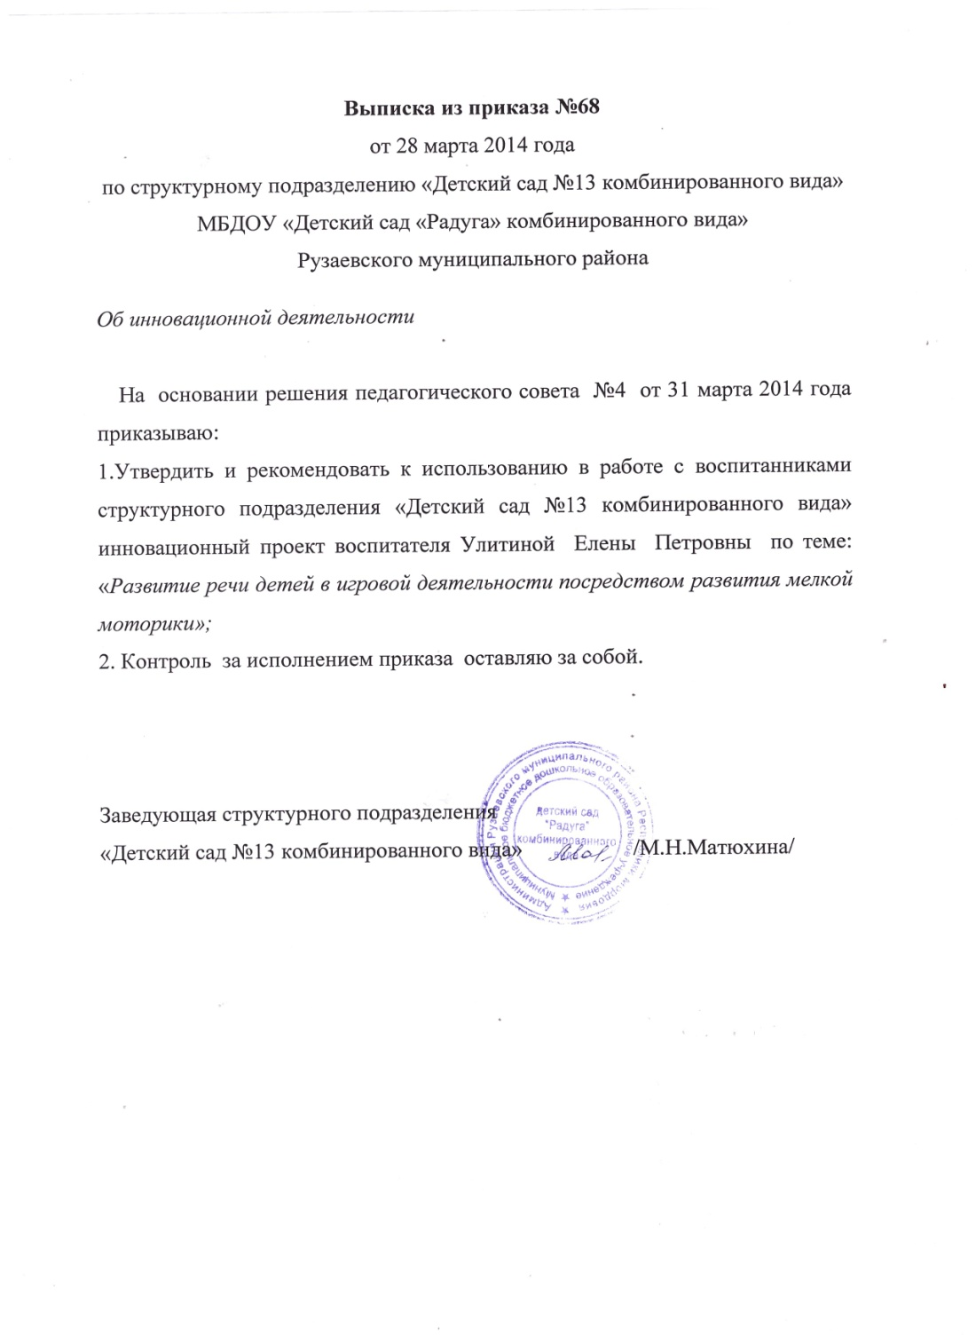

Slide 8
3. Наличие публикаций, включая интернет-публикации

Slide 10
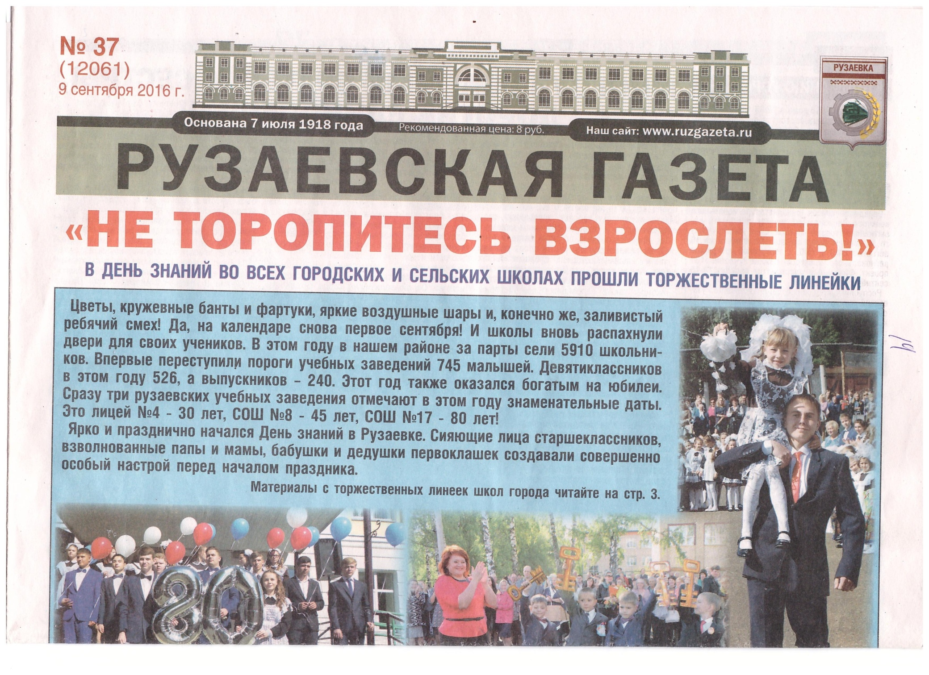

Slide 11
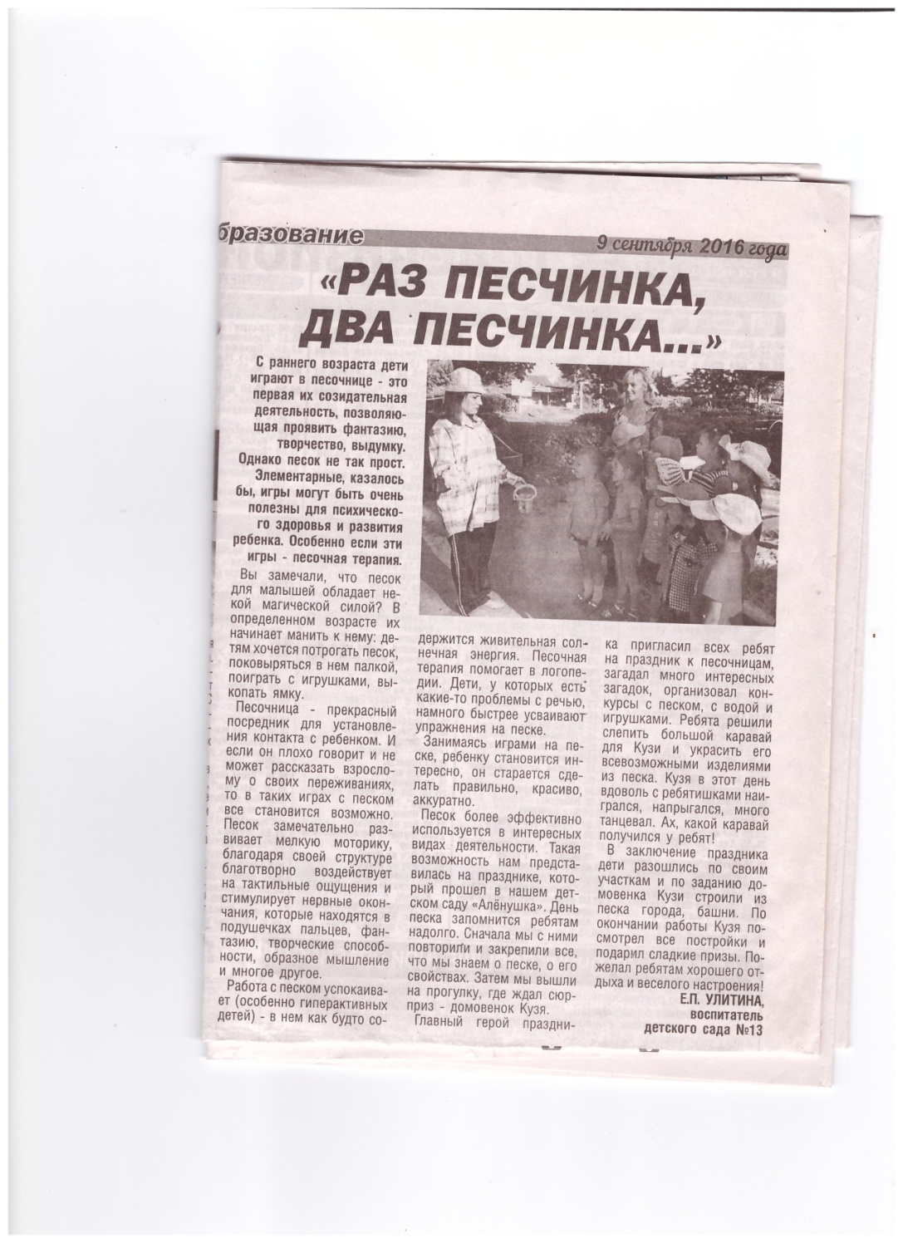

Slide 12
4. Результаты участия воспитанников в:
конкурсах;
выставках;
турнирах;
соревнованиях;
акциях;
фестивалях

Slide 13
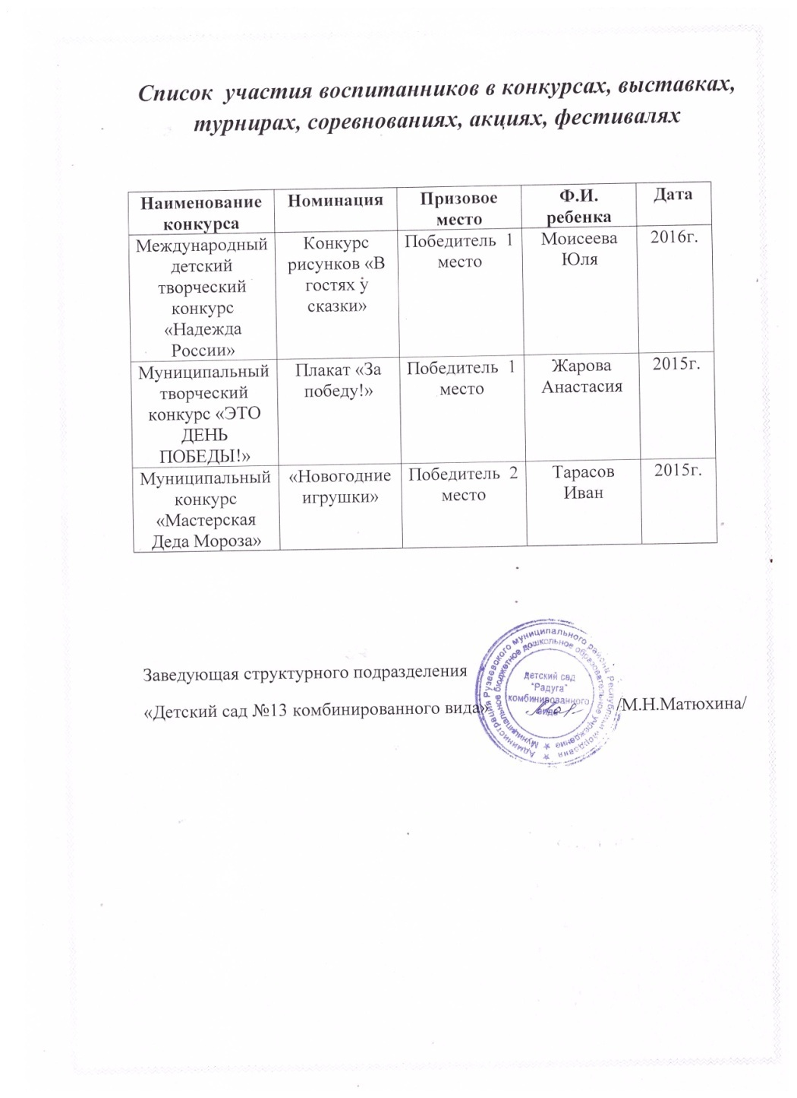

Slide 14
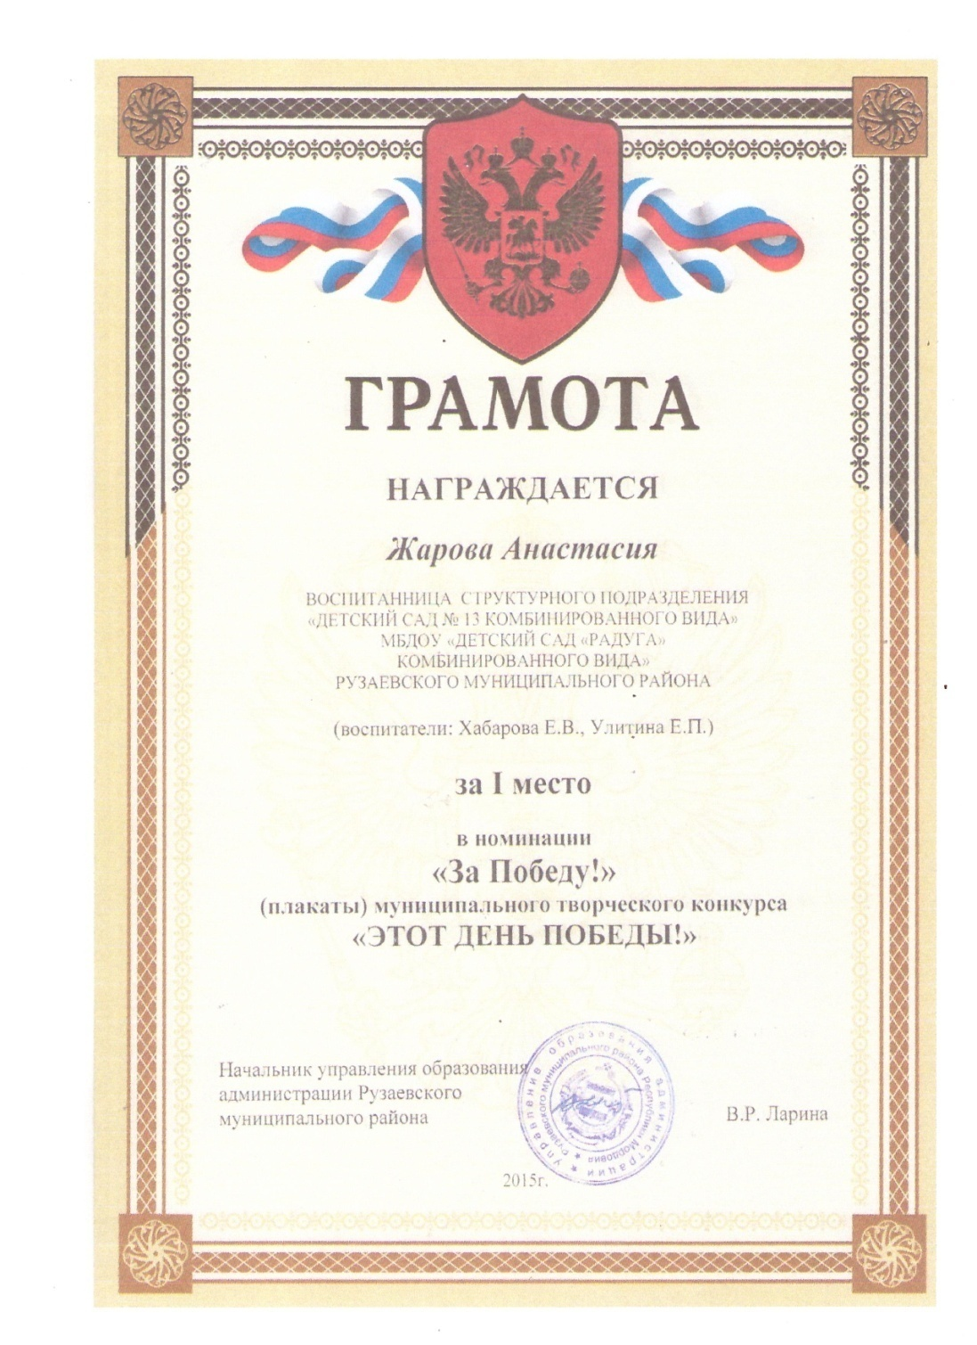
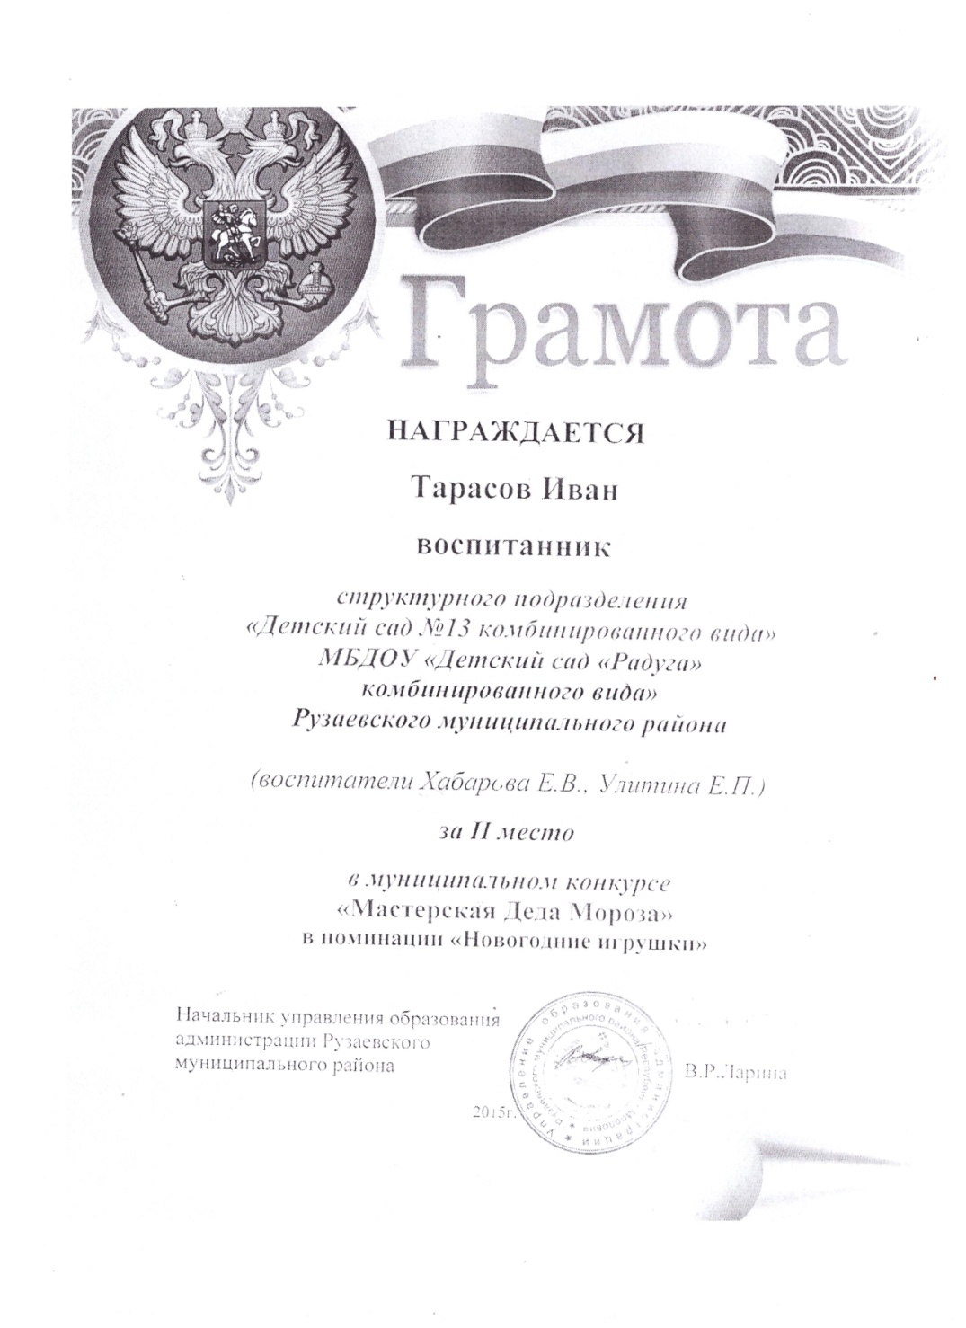

Slide 15
5. Наличие авторских программ, методических пособий

Slide 16
6. Выступления на научно-практических конференциях, педагогических чтениях, семинарах, секциях, методических объединениях.

Slide 17
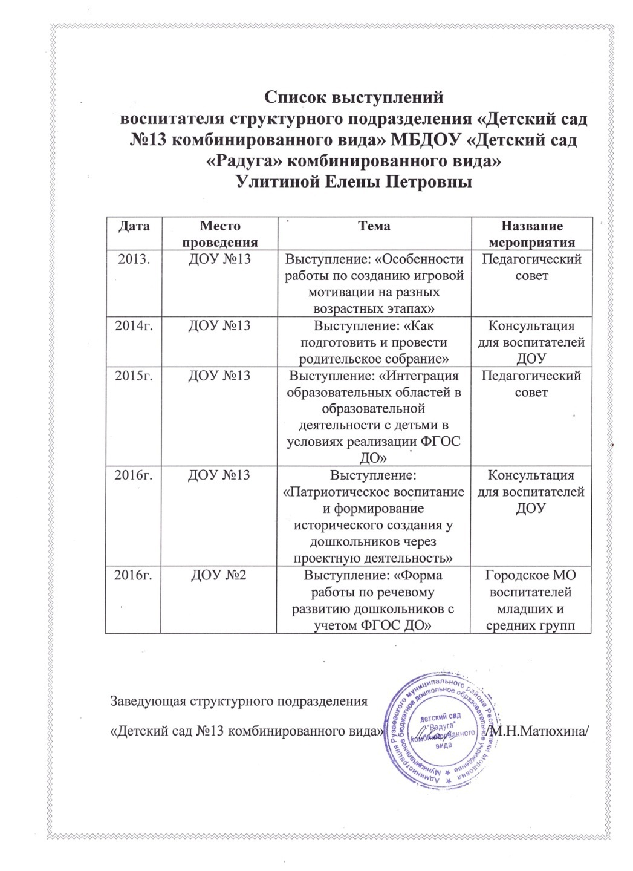

Slide 18
7. Проведение открытых занятий, мастер-классов, мероприятий

Slide 19
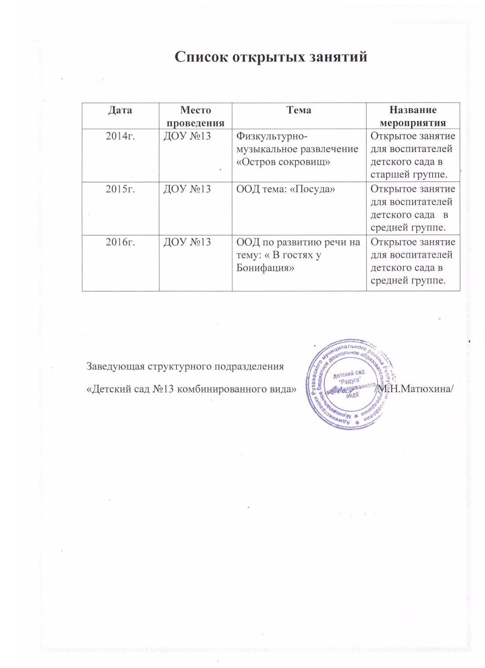

Slide 20
8. Общественная активность педагога
участие в экспертных комиссиях, в жюри конкурсов, депутатская деятельность и т.д.

Slide 21
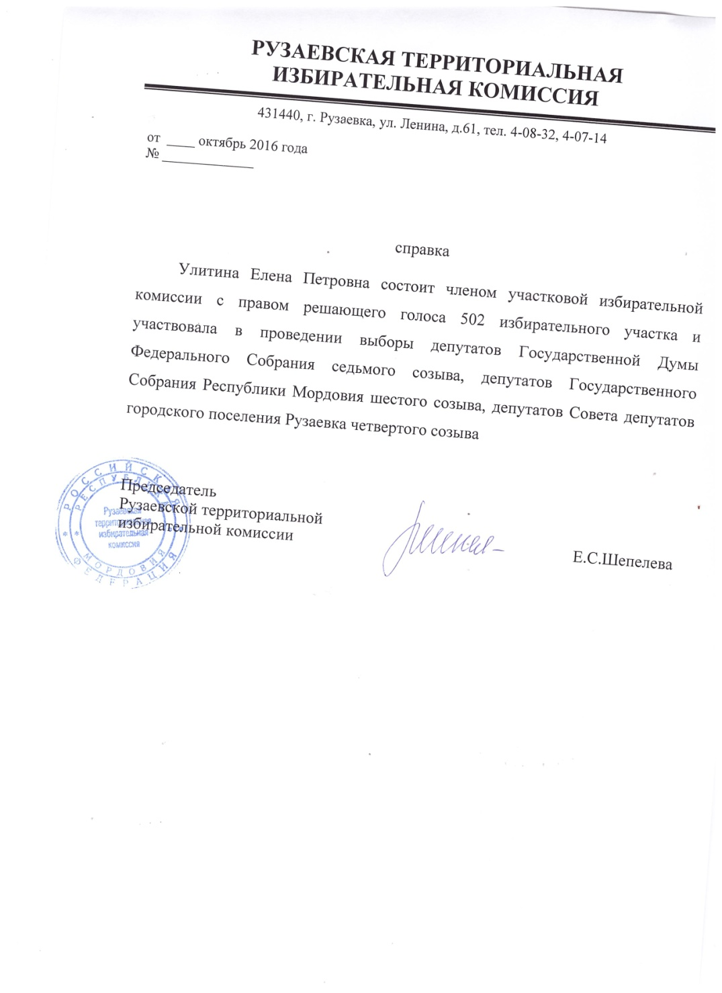

Slide 22
9. Позитивные результаты работы с воспитанниками

Slide 23
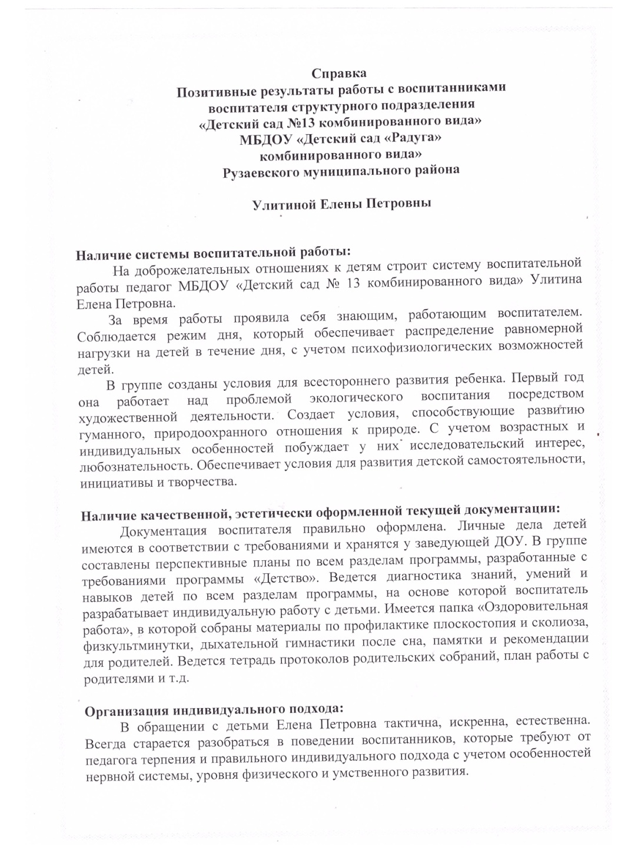
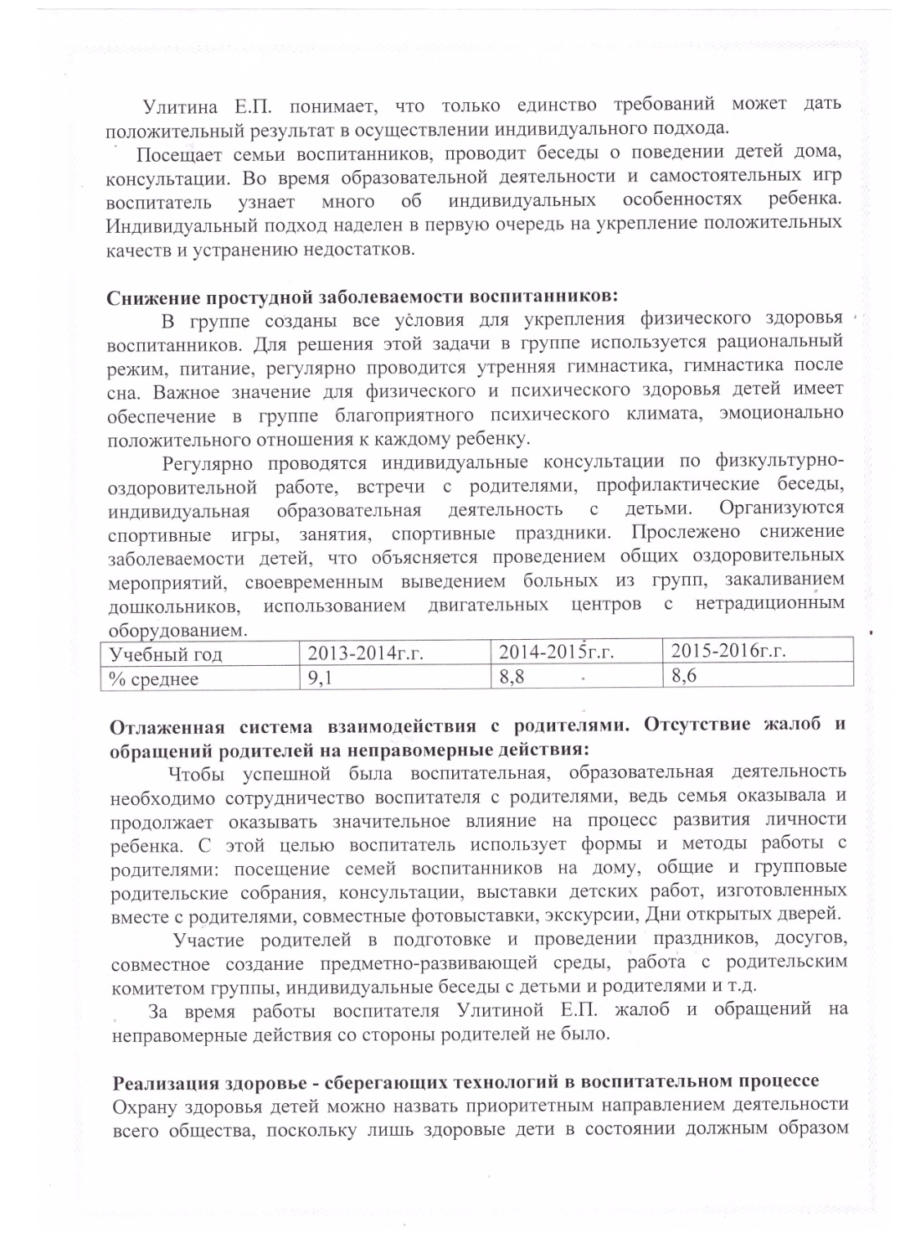

Slide 24
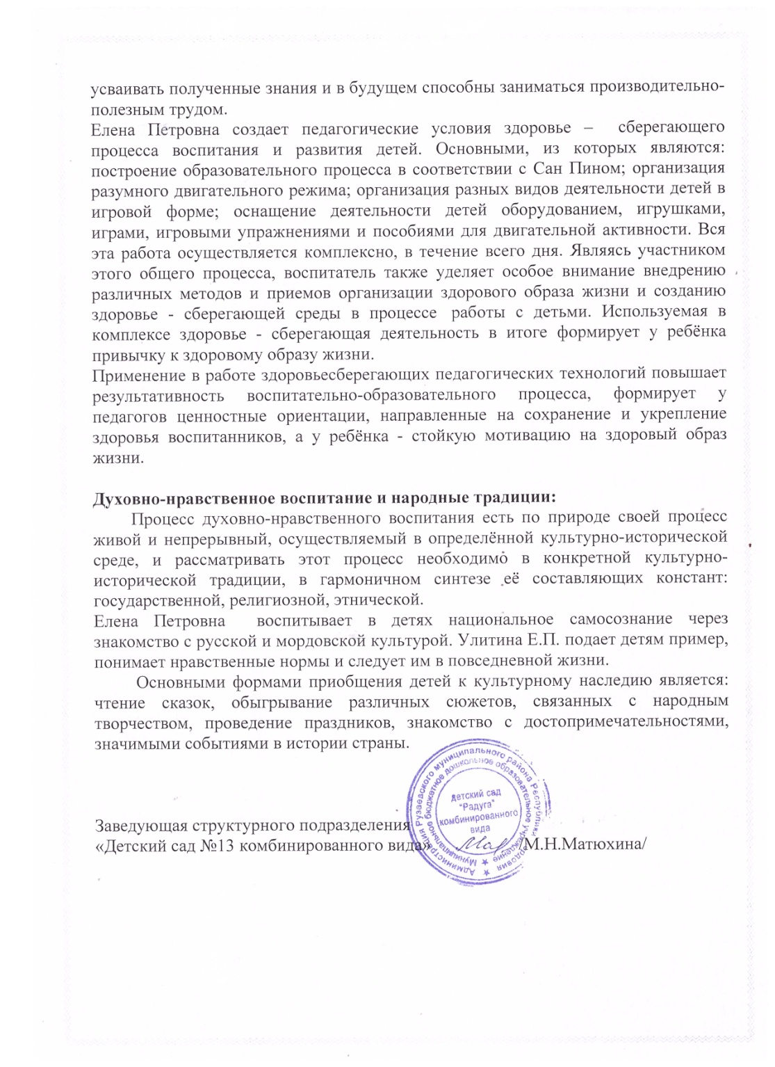

Slide 25
10. Участие педагога в профессиональных конкурсах

Slide 26
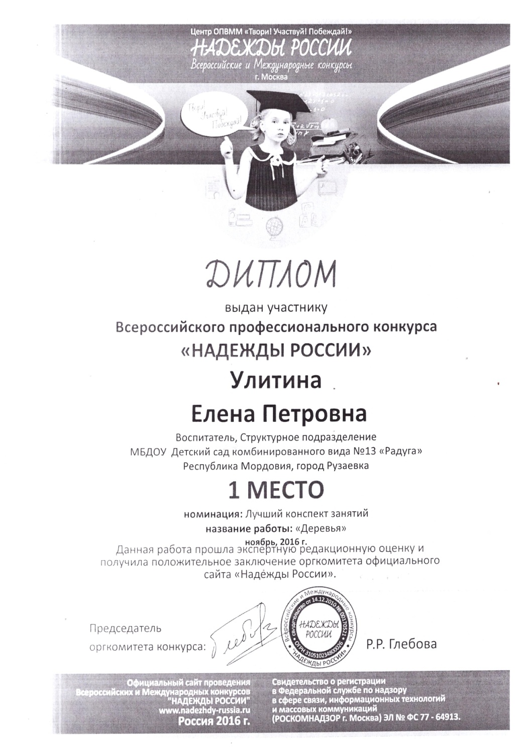

Slide 27
11. Награды и поощрения педагога в межаттестационный период органами государственной власти, МО РМ, муниципальными органами управления образованием, общественными организациями, педагогическими сообществами, родительской общественностью

Slide 28
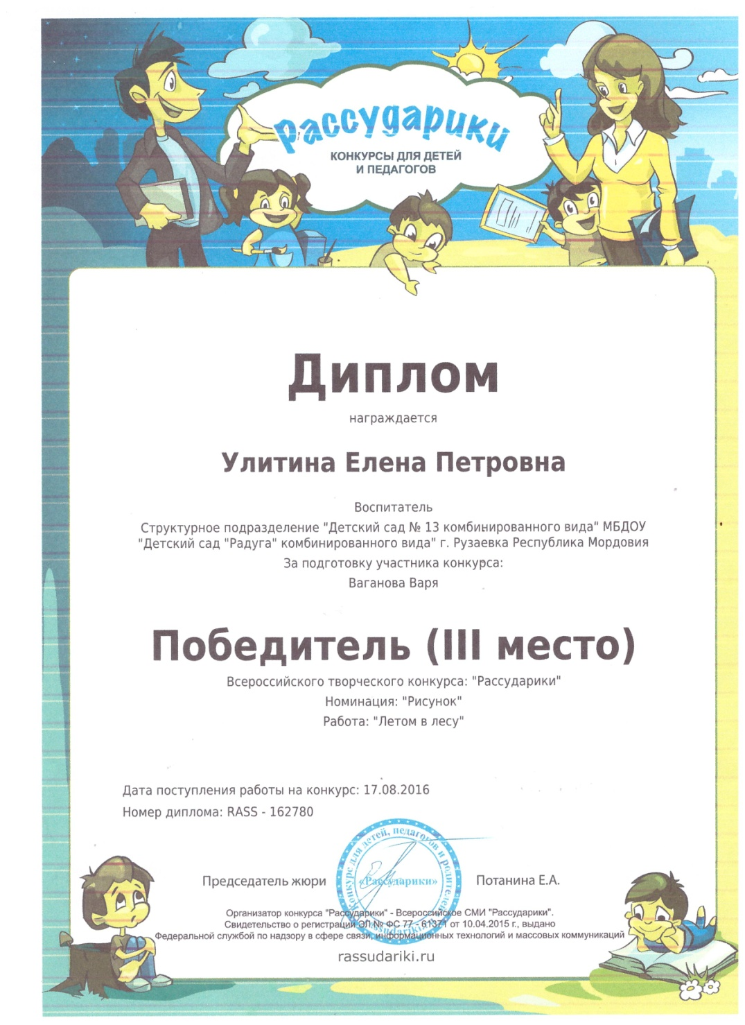

Slide 29
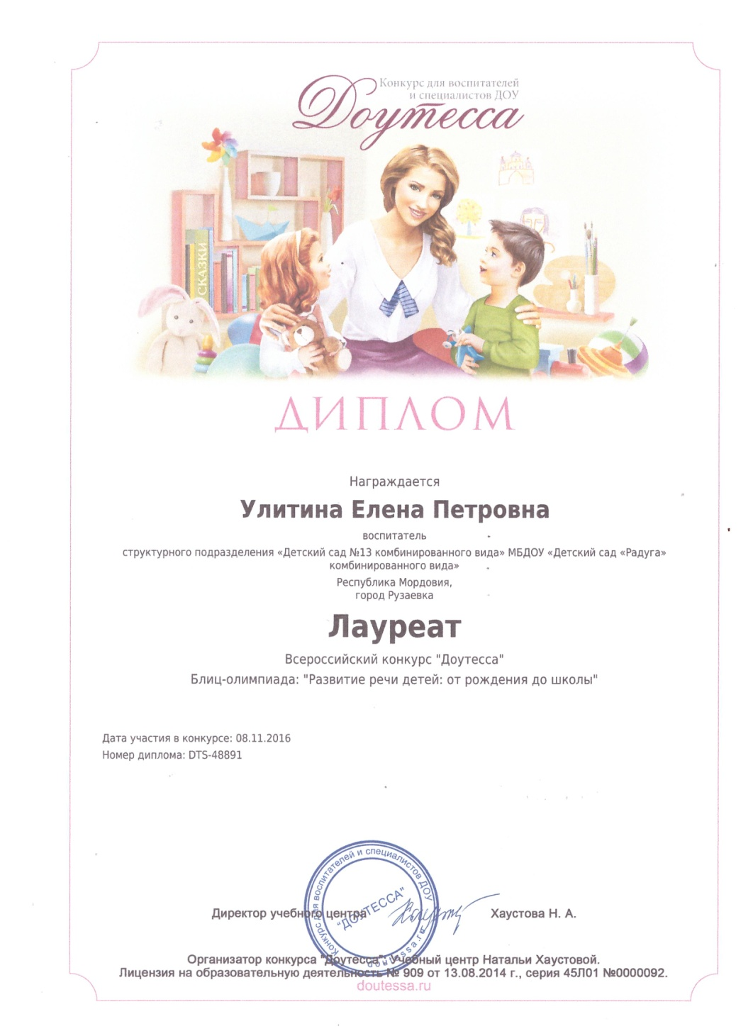
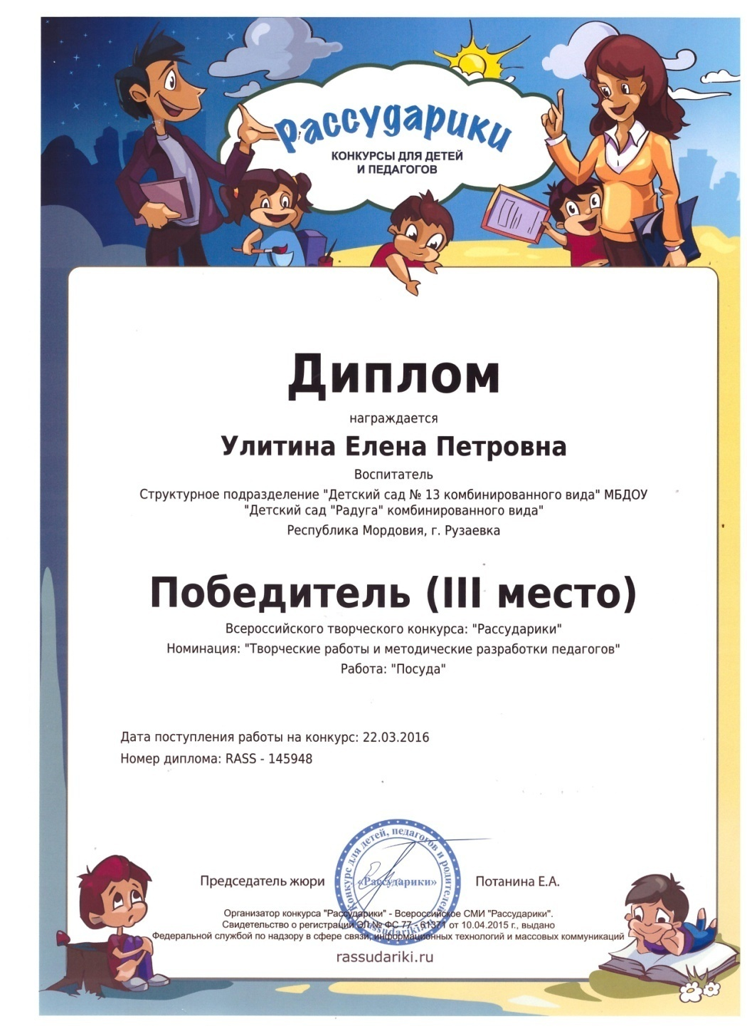

Slide 30
12. Повышение квалификации, профессиональная переподготовка

Slide 31
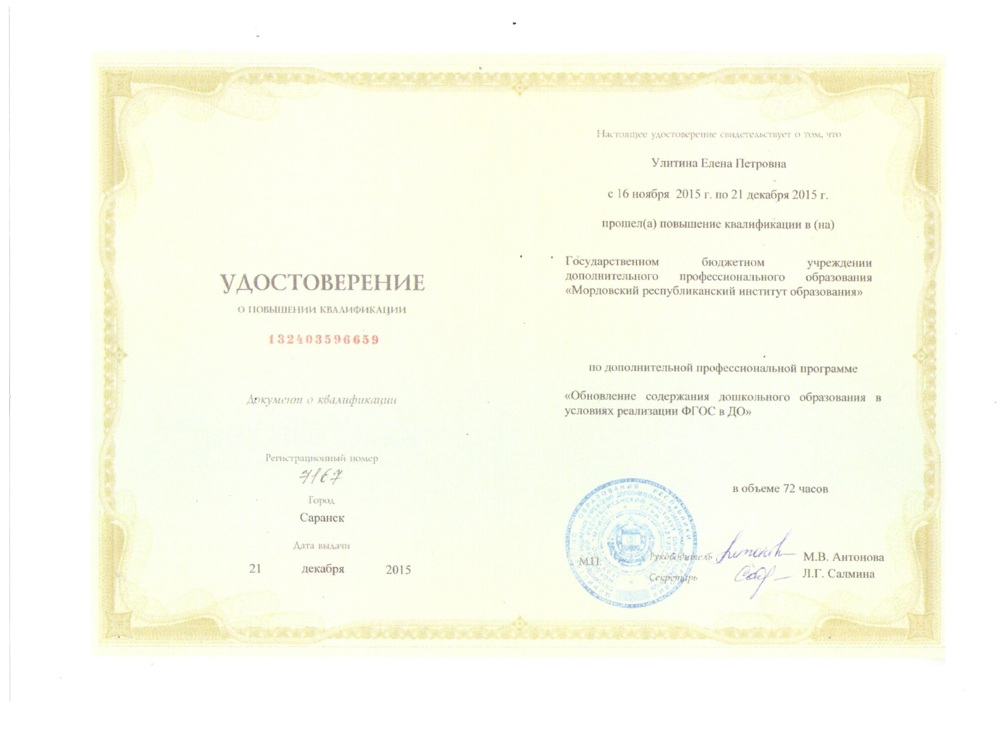

Slide 32
